Slide 1
BuLLYING USA 2018

Slide 2
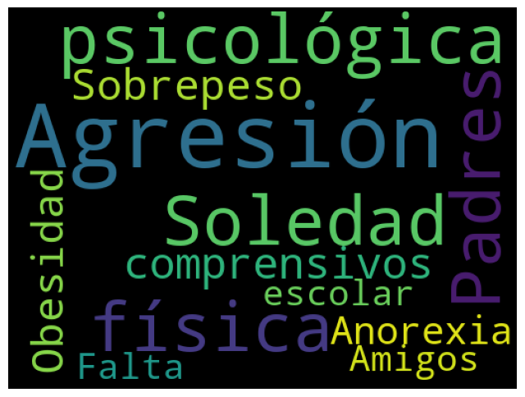

Slide 3
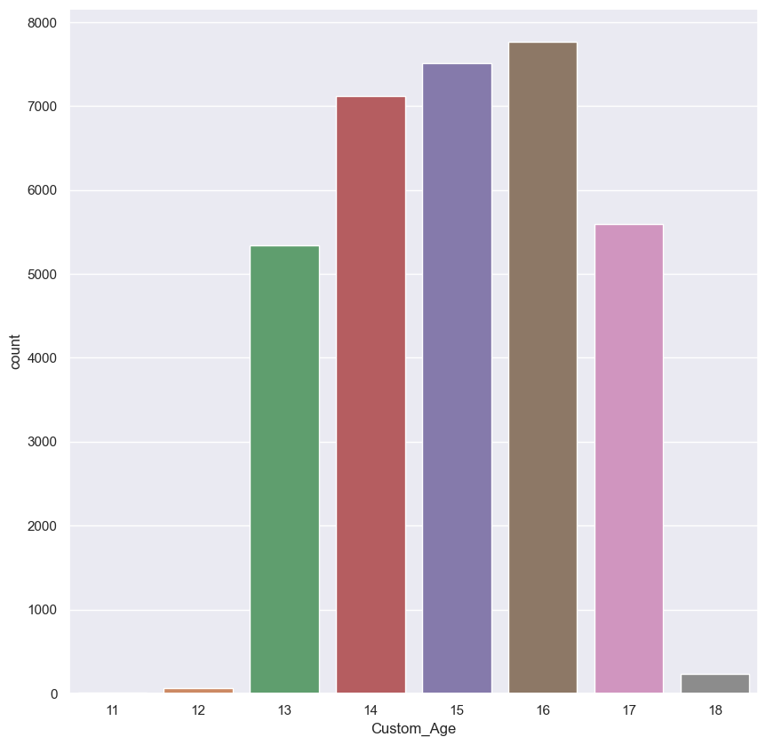
VISUALIZACIÓN DE DATOS
RANGO DE EDAD 11 A 18 AÑOS

Slide 4
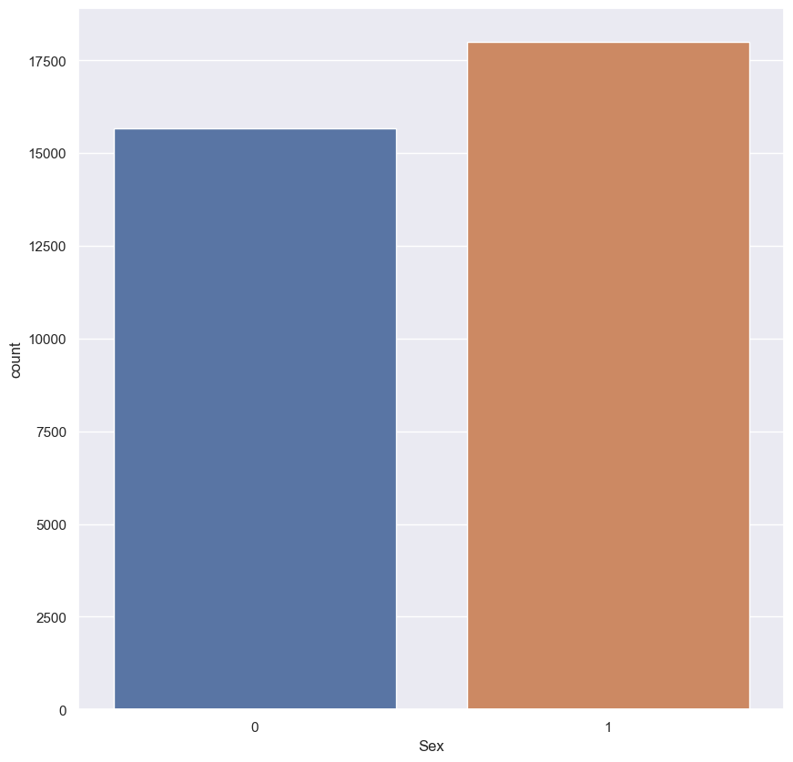
VISUALIZACIÓN DE DATOS
0 : HOMBRE
1 : MUJER

Slide 5
TRATAMIENTO DE DATOS
Paso de variables categóricas a binarias
Función get_dummies
Eliminación/imputación NaN

Slide 6
MODELOS MACHINE LEARNING
HIST GRADIENT BOOSTING CLASSIFIER
Basado en GradientBoosting
Útil con gran carga de datos
SCORE 81,45%

Slide 7
MODELOS MACHINE LEARNING
VECTOR SUPPORT MACHINE (SVM)
Clasificación y regresión
Se basa en el concepto de hiperplano
SCORE 81,45%

Slide 8
MODELOS MACHINE LEARNING
ADAPTATIVE BOOSTING (ADA BOOST)
Clasificación binaria, multiclase, regresión
Mejora la precisión de otros modelos
SCORE 81,38%

Slide 9

MODELOS MACHINE LEARNING
EXTREME GRADIENT BOOSTING (XGBOOST)
Clasificación y regresión
Entrena árboles de decisión utilizando gradient boosting
SCORE 81,51%

Slide 10
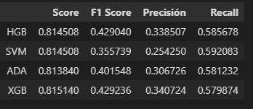
RESULTADOS

Slide 11
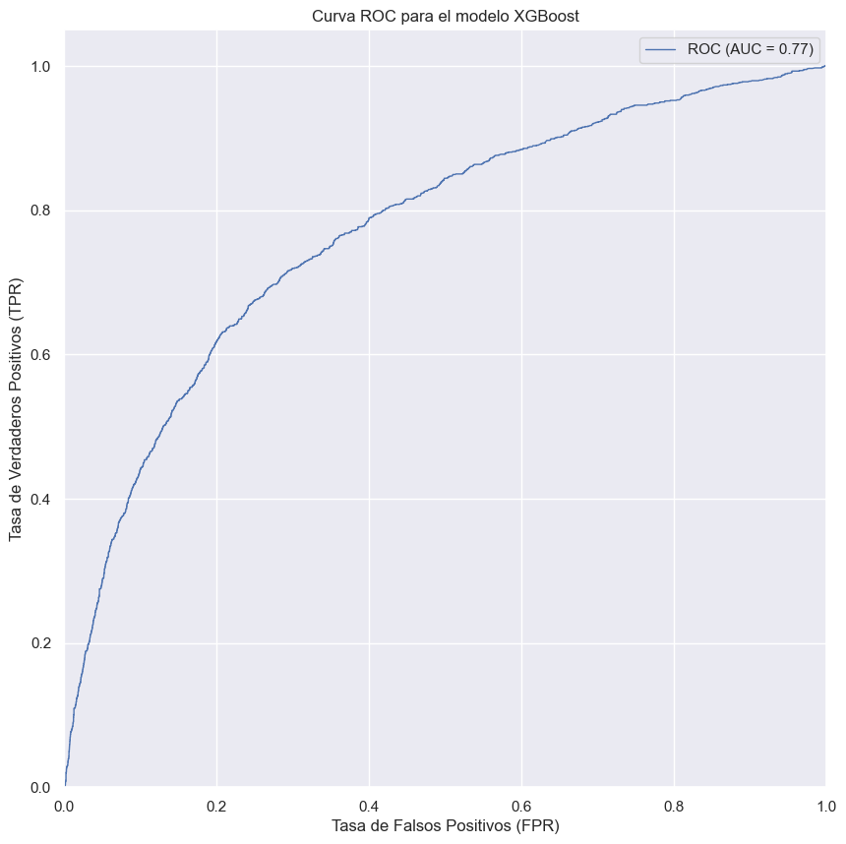
CURVA ROC

